Slide 1
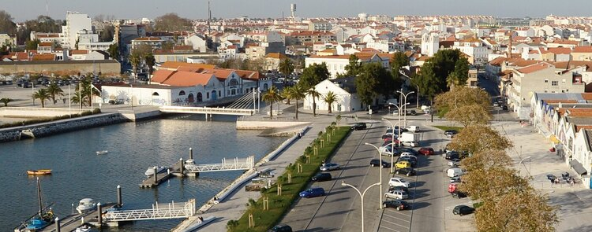

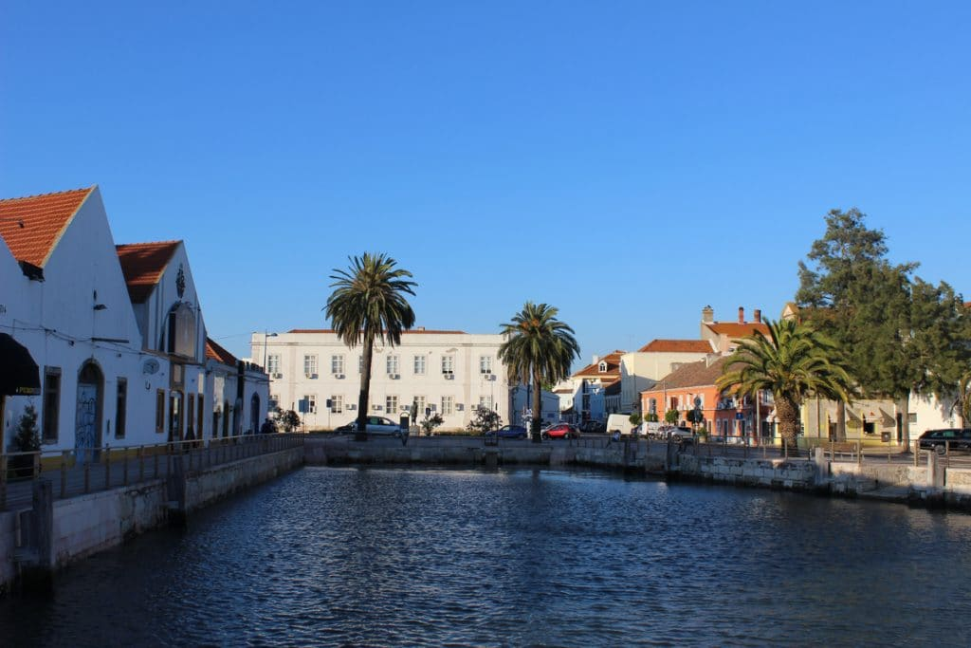
Montijo- Portugalsko
2024
Sára Sopková
Sofia Horvátová
3.E
SOŠEHS v Bardejove

Slide 2

Portugalsko- Montijo
V škole sme dostali ponuku v rámci Erasmus+ vycestovať do Portugalska na zahraničnú prax a naučiť sa niečo nové
Hneď nás to zaujalo a neváhali sme sa prihlásiť a vyskúšať takúto šancu
V škole sme si prezentovali jednotlivé prezentácie o tomto meste, o ich kultúre, jedle či pamiatkách

Slide 3
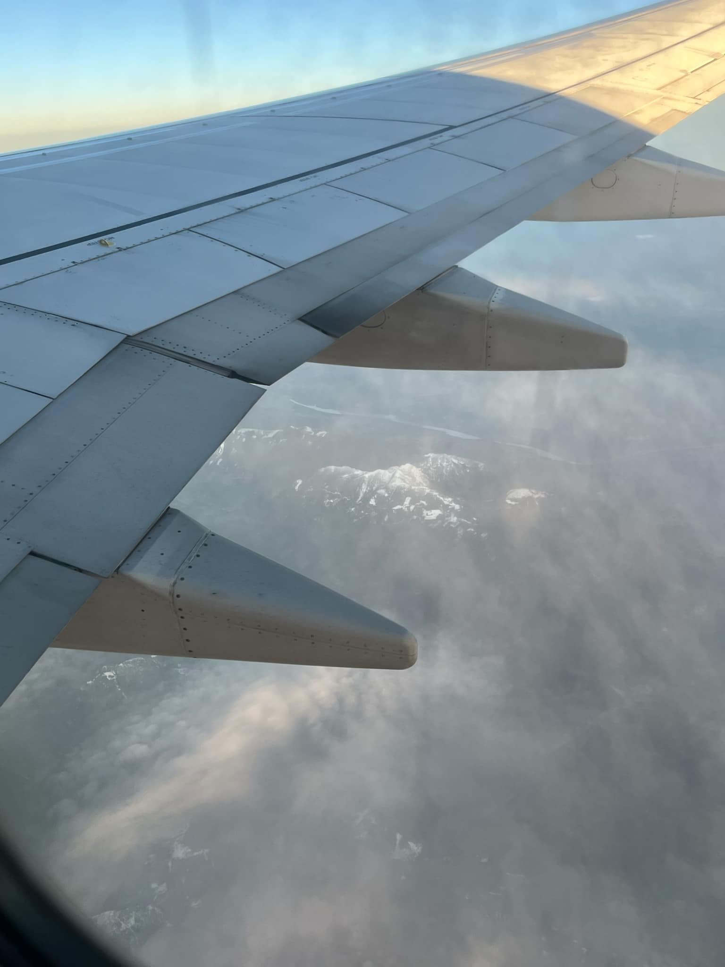
Naša cesta za touto zahraničnou praxou do Portugalska
Vyrazili sme v noci autobusom do Budapešti na letisko kde sme prešli kontrolou a naša prax sa mohla začať
V ranných hodinách sme odleteli a pristáli v meste Lisabon kde nás čakal sympatický šofér, ktorý nás bezpečne odviezol na náš dom kde sme bývali nasledujúce 2 týždne
Po ceste sme sa už dozvedali veľa zaujímavých informácií o meste Montijo

Slide 4
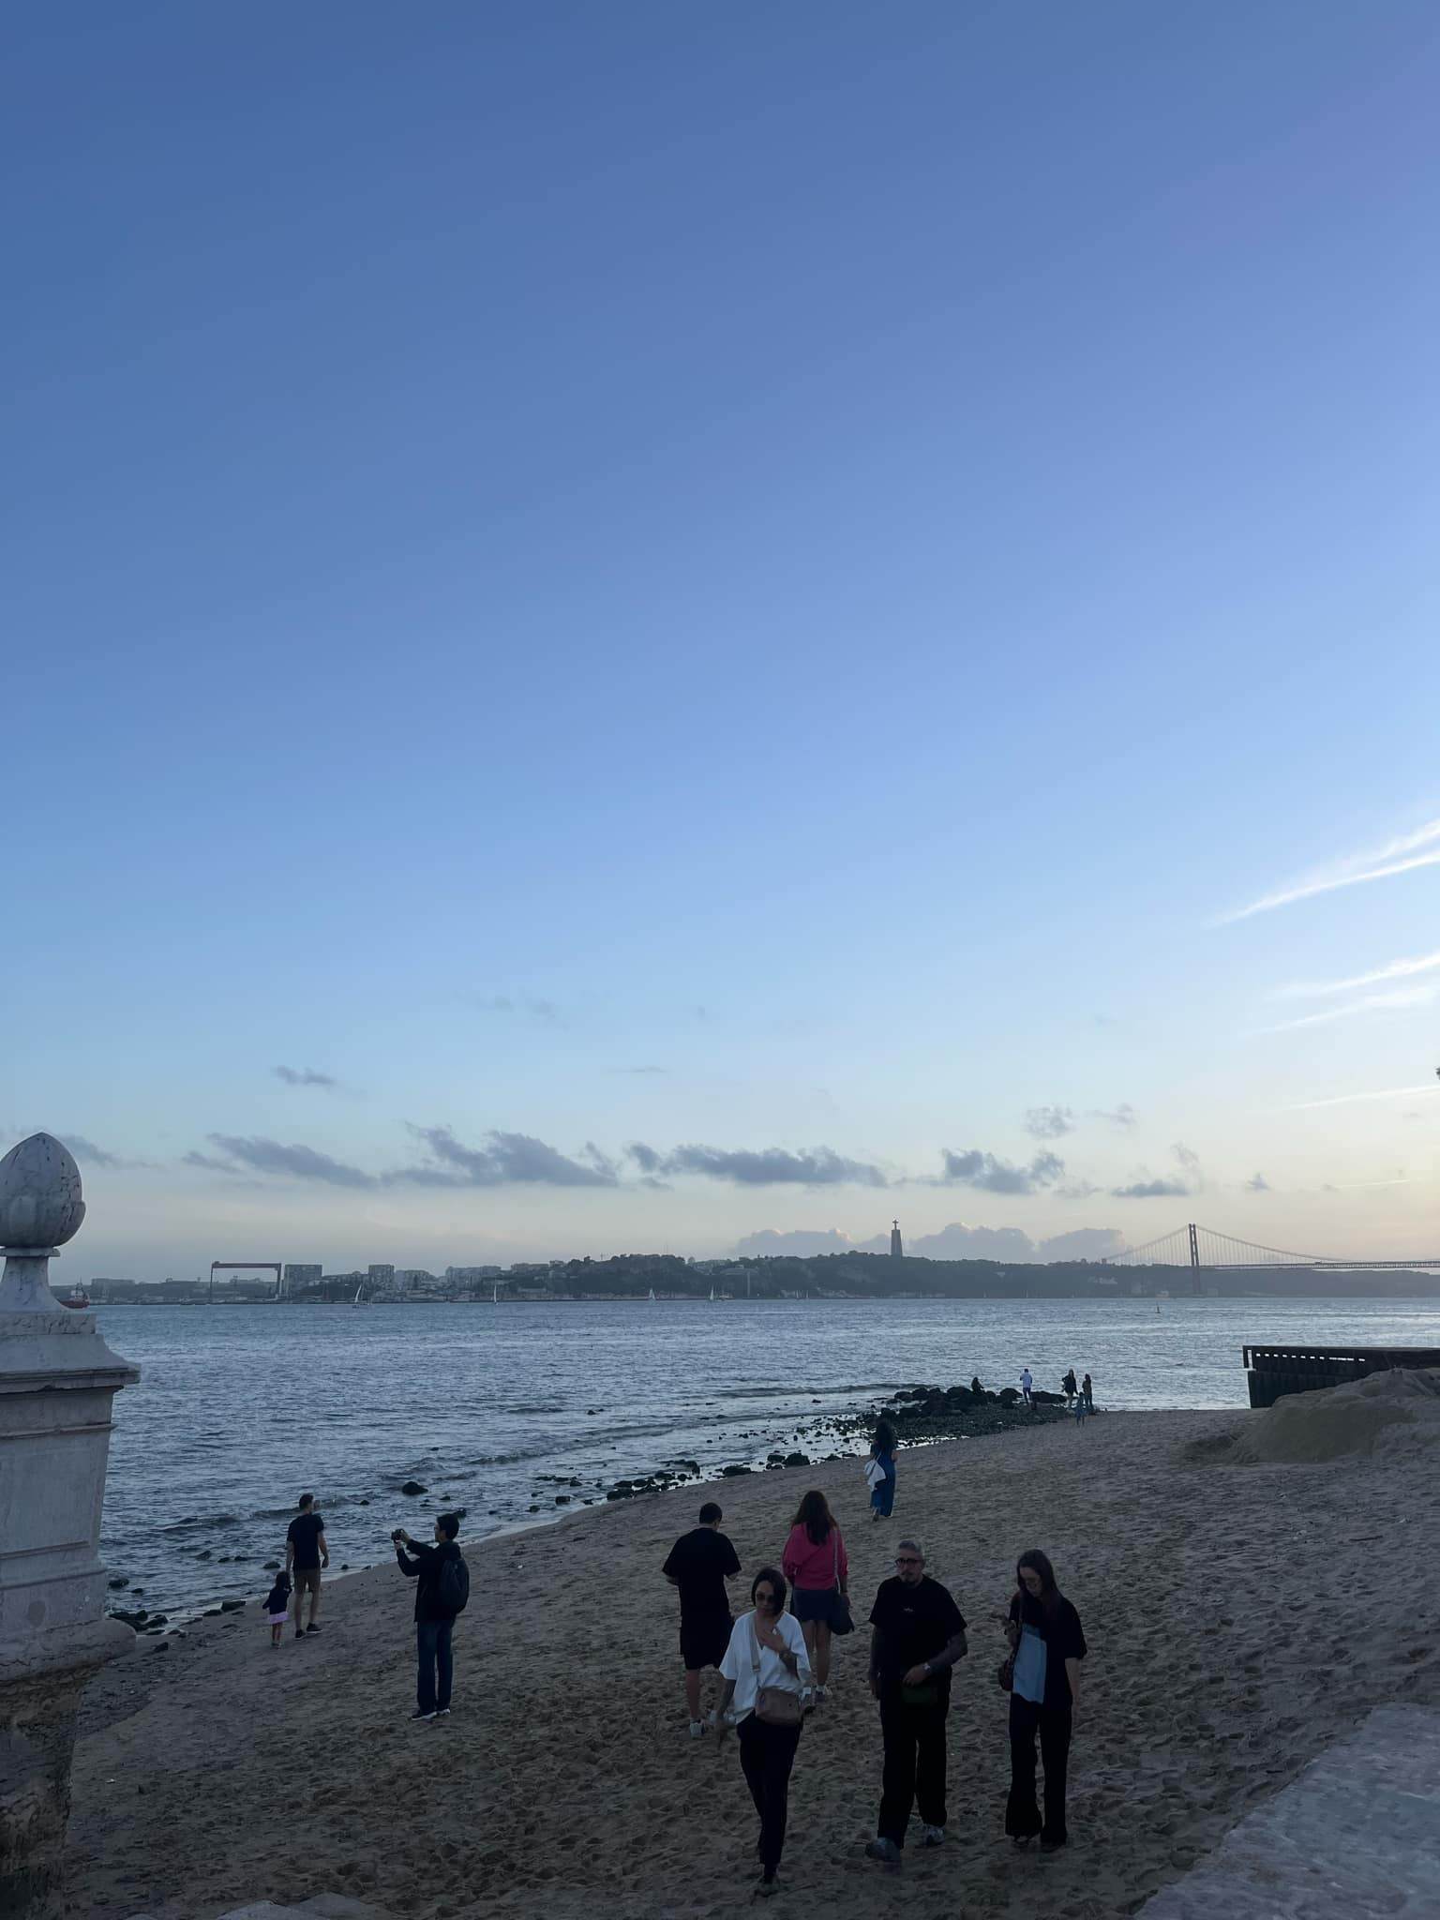
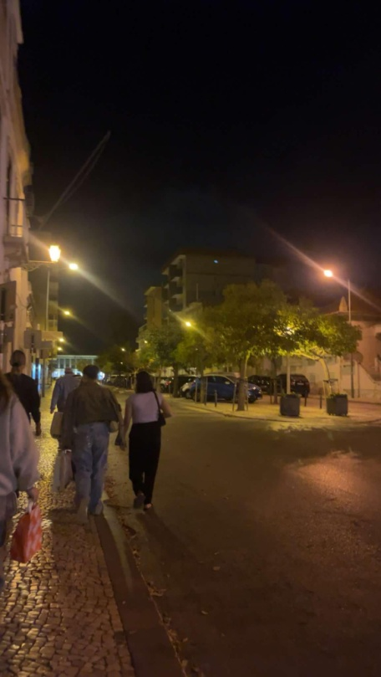
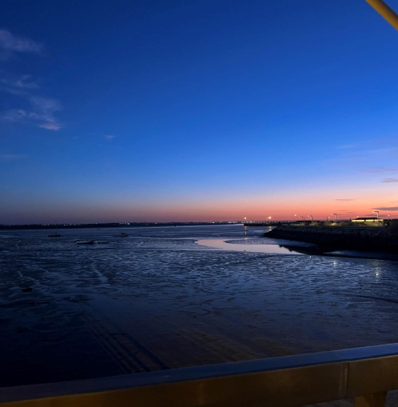
Spoznávanie
Spoznali sme sa s ľuďmi, ktorí nás organizovali
Vybalili sme sa, vydýchli sme a presunuli sa na miesto kde nám mladá slečna porozprávala niečo málo o Portugalsku a meste Montijo
Následne nasledovalo presun na pracovisko kde sme sa zoznámili s vedúcou, kolegami a s priestorom kde budeme pracovať 2 týždne

Slide 5

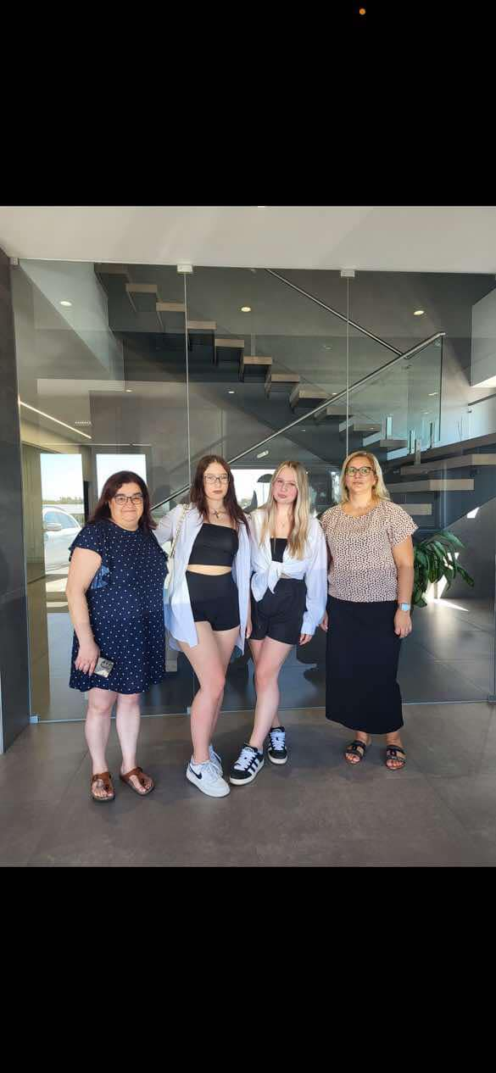
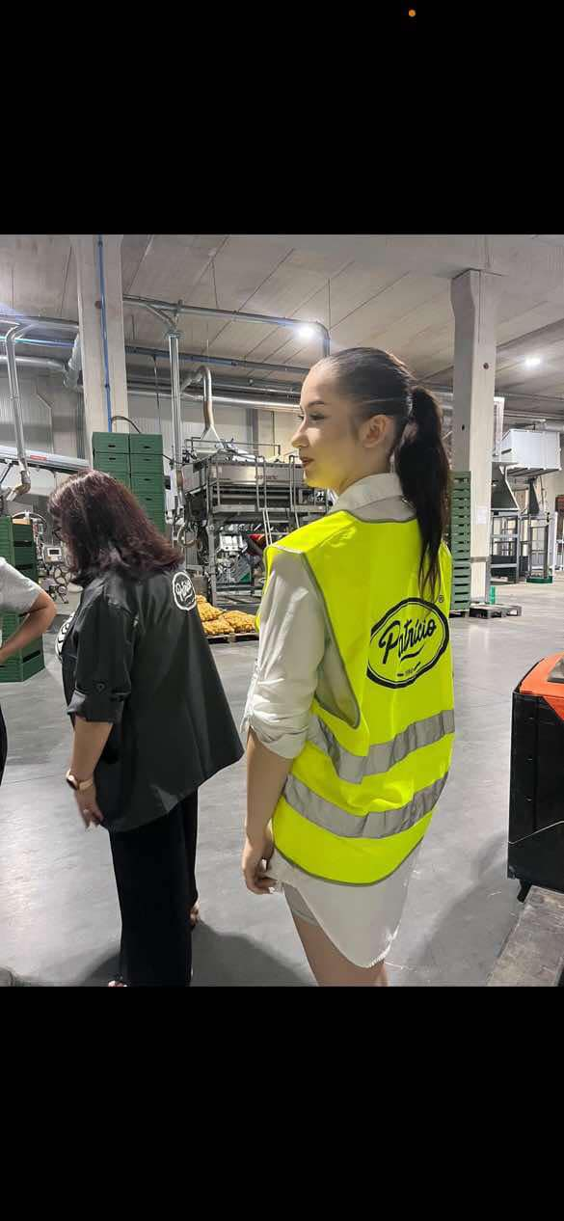
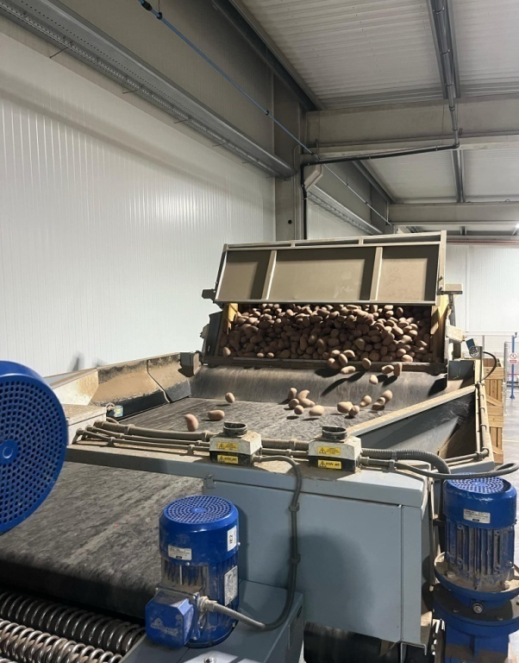
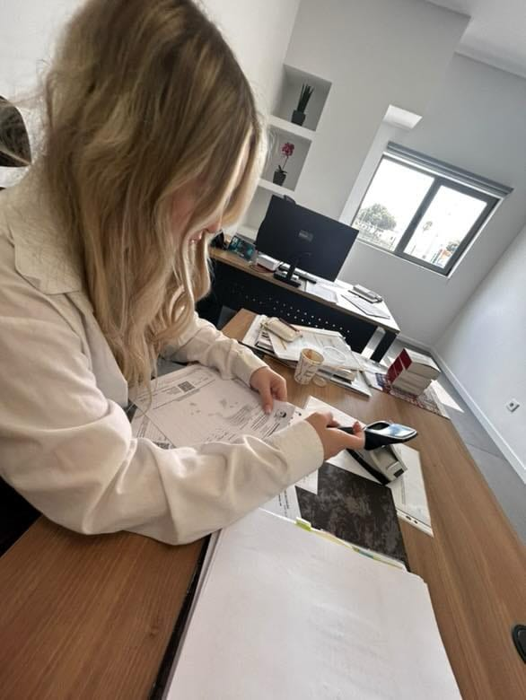
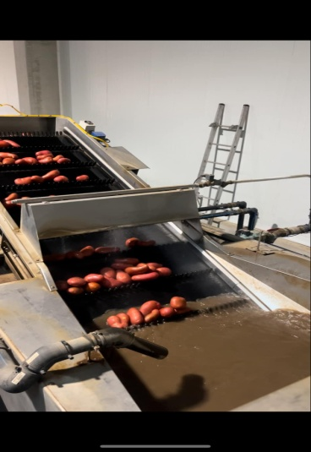
Naša prax
Praxovali sme vo firme Manuel Patrício- food lda
Bola to firma, ktorá spracovávala a pripravovala zemiaky na výdaj do rôznych predajni ako napr. Lidl
Našou úlohou bolo v kancelárií zakladať faktúry podľa čísel alebo ich prekontrolovať a neskôr sme začali robiť na počítači

Slide 6
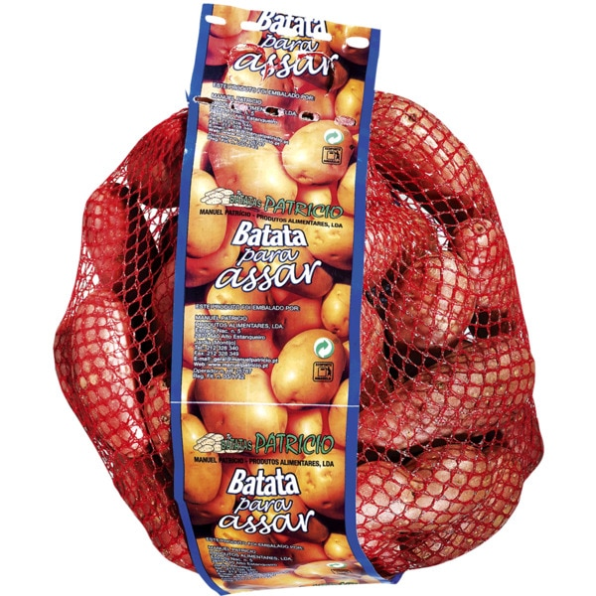
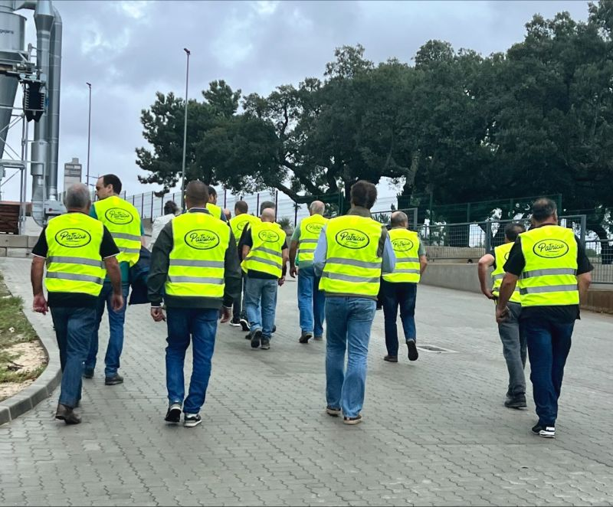
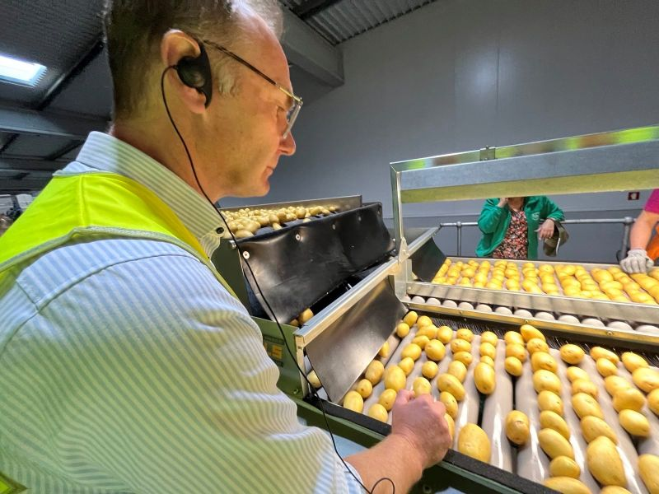
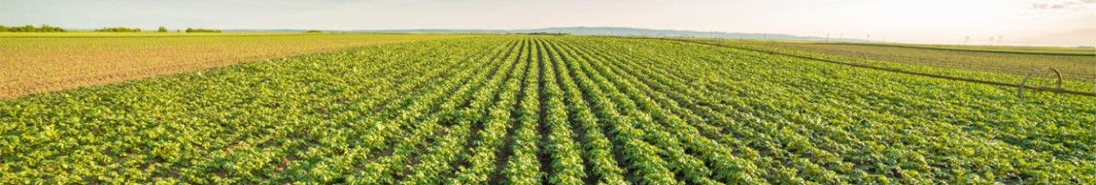

Slide 7
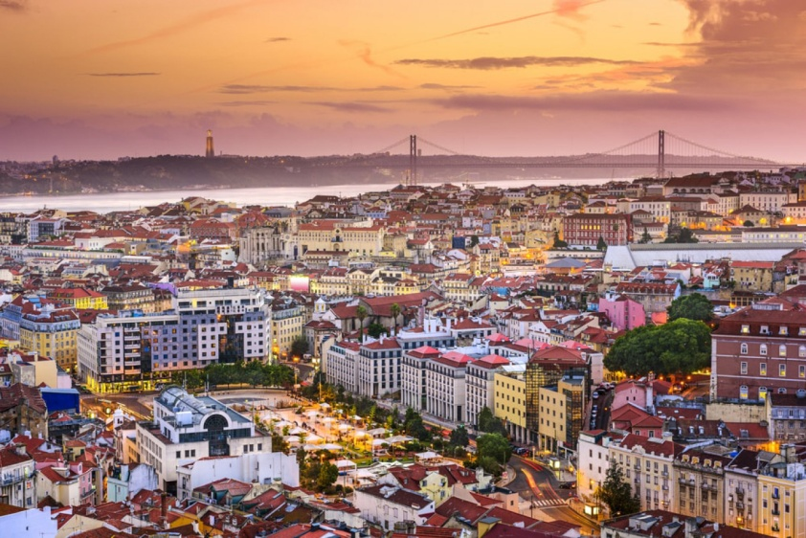
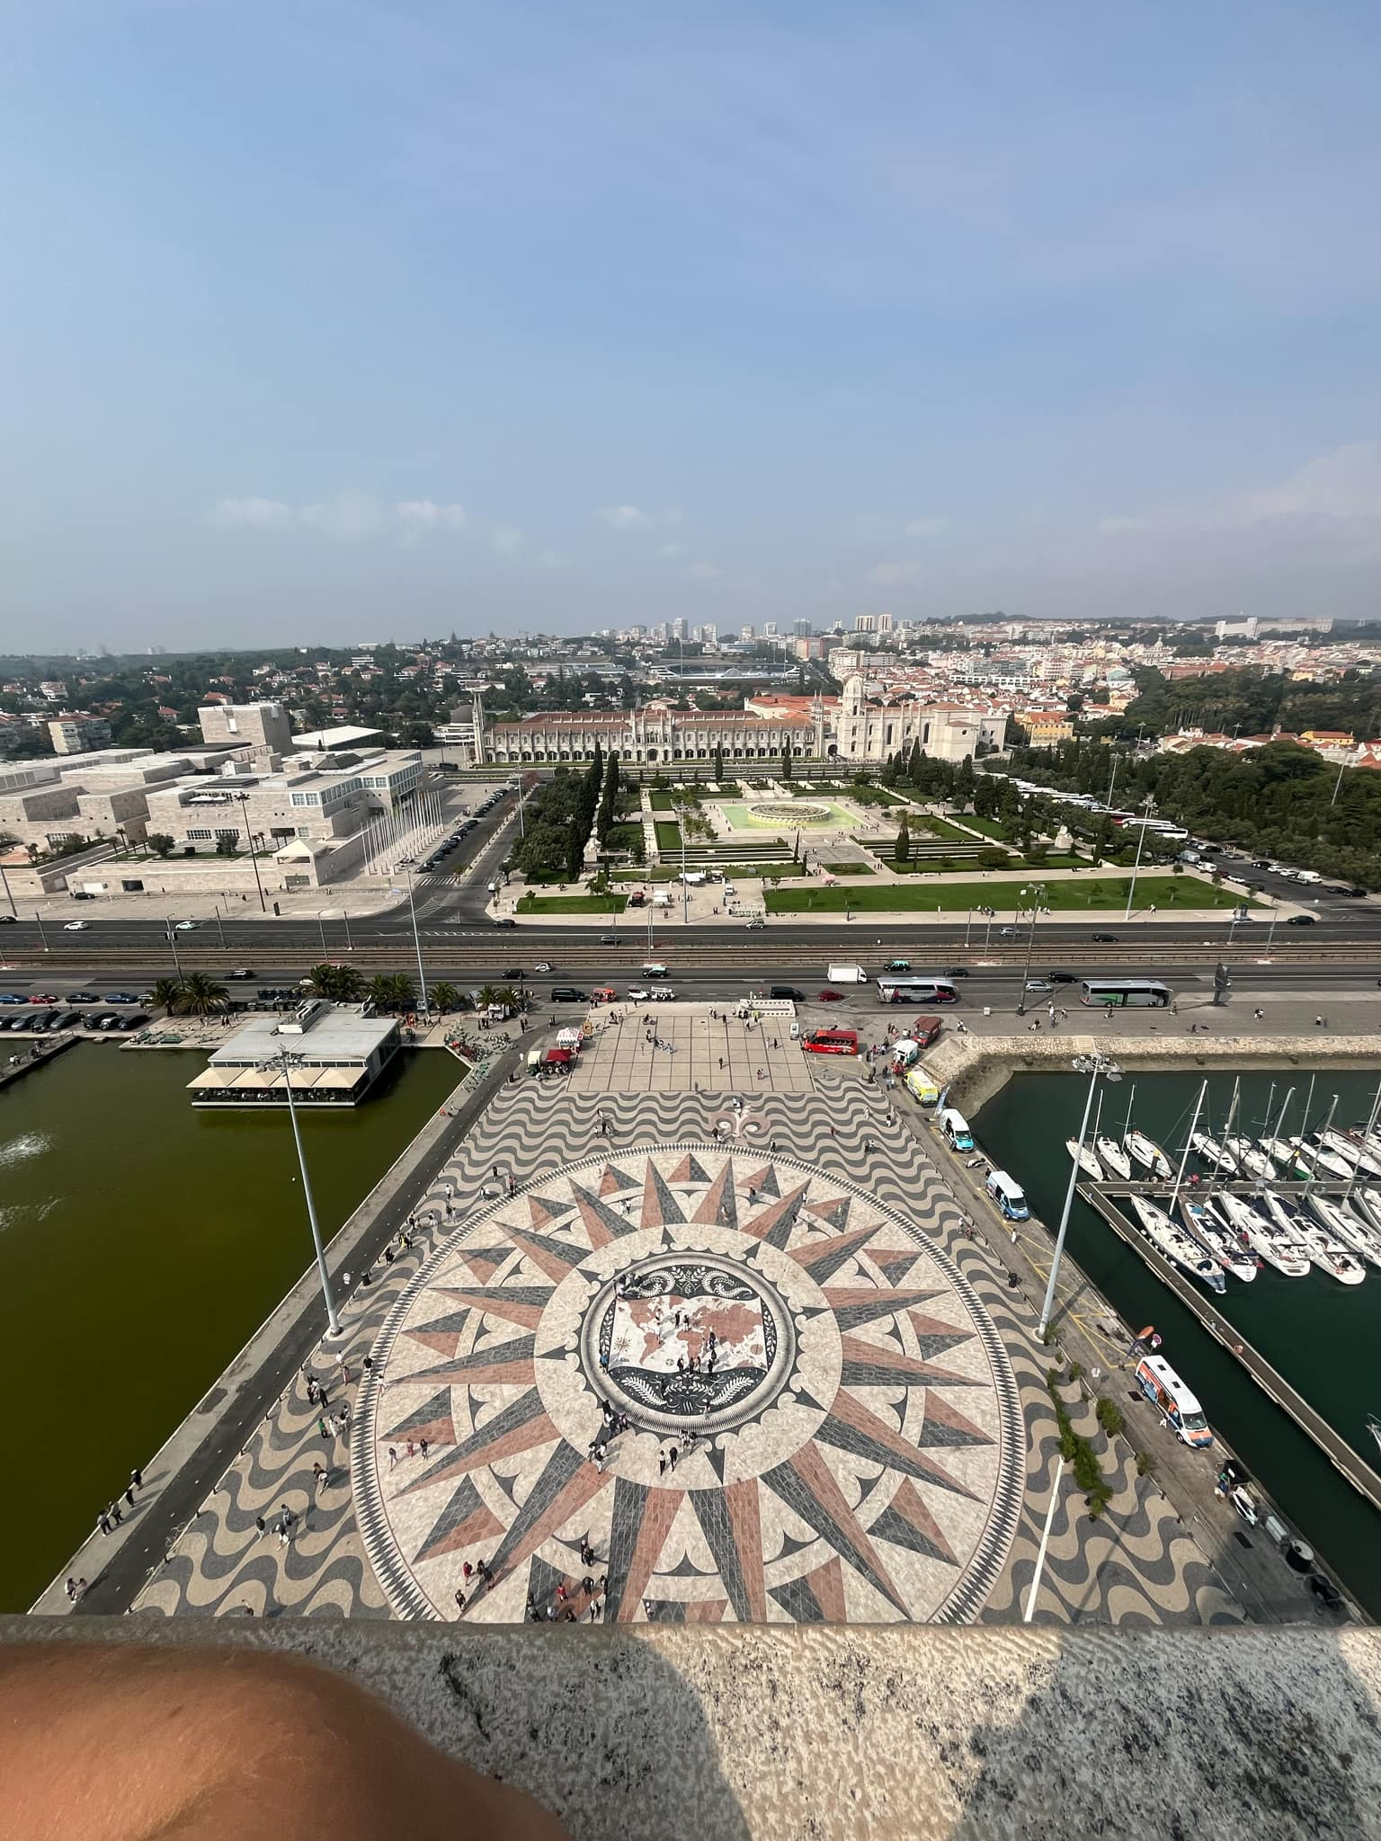
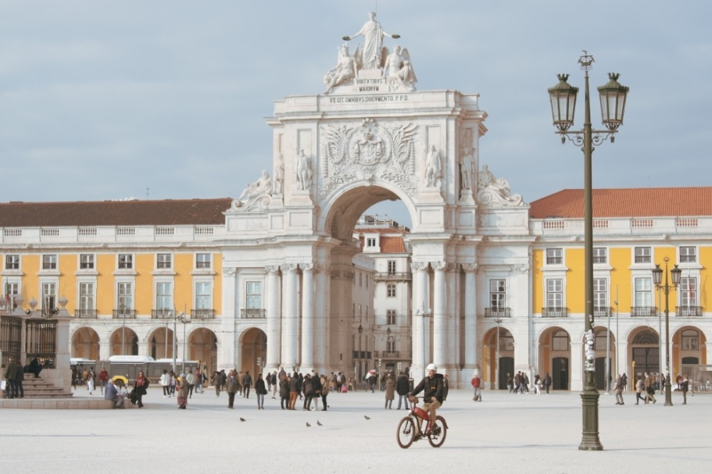
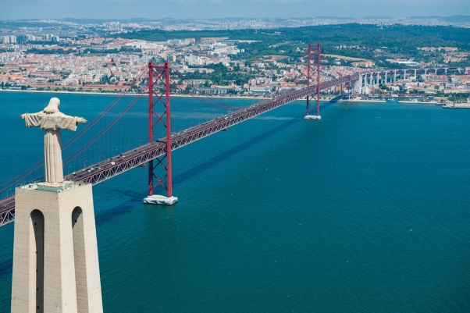
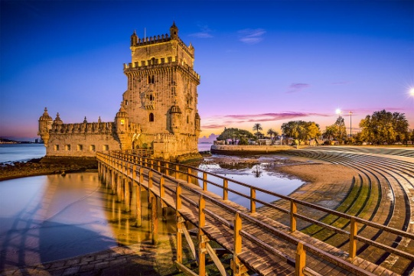
Výlety
Lisabon
Mesto, ktoré sme navštívili a zároveň je to aj hlavným mestom Portugalska

Slide 8
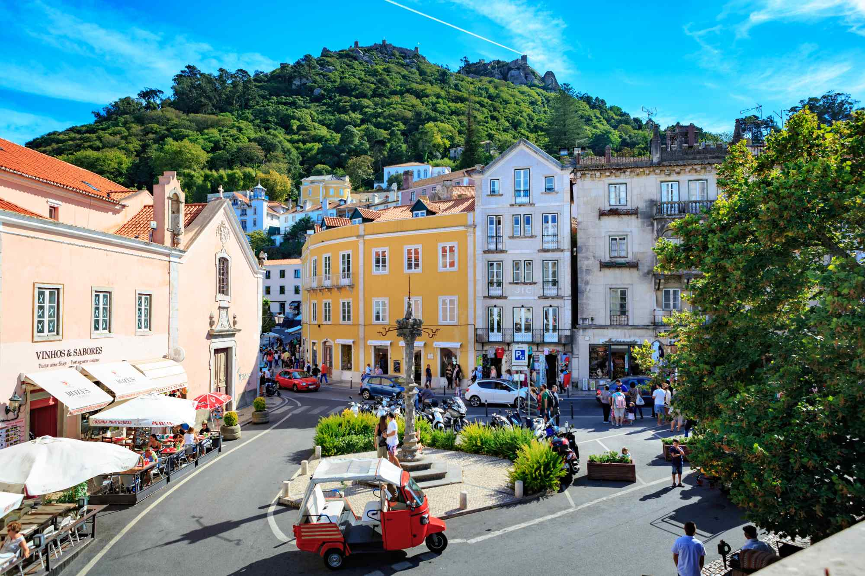
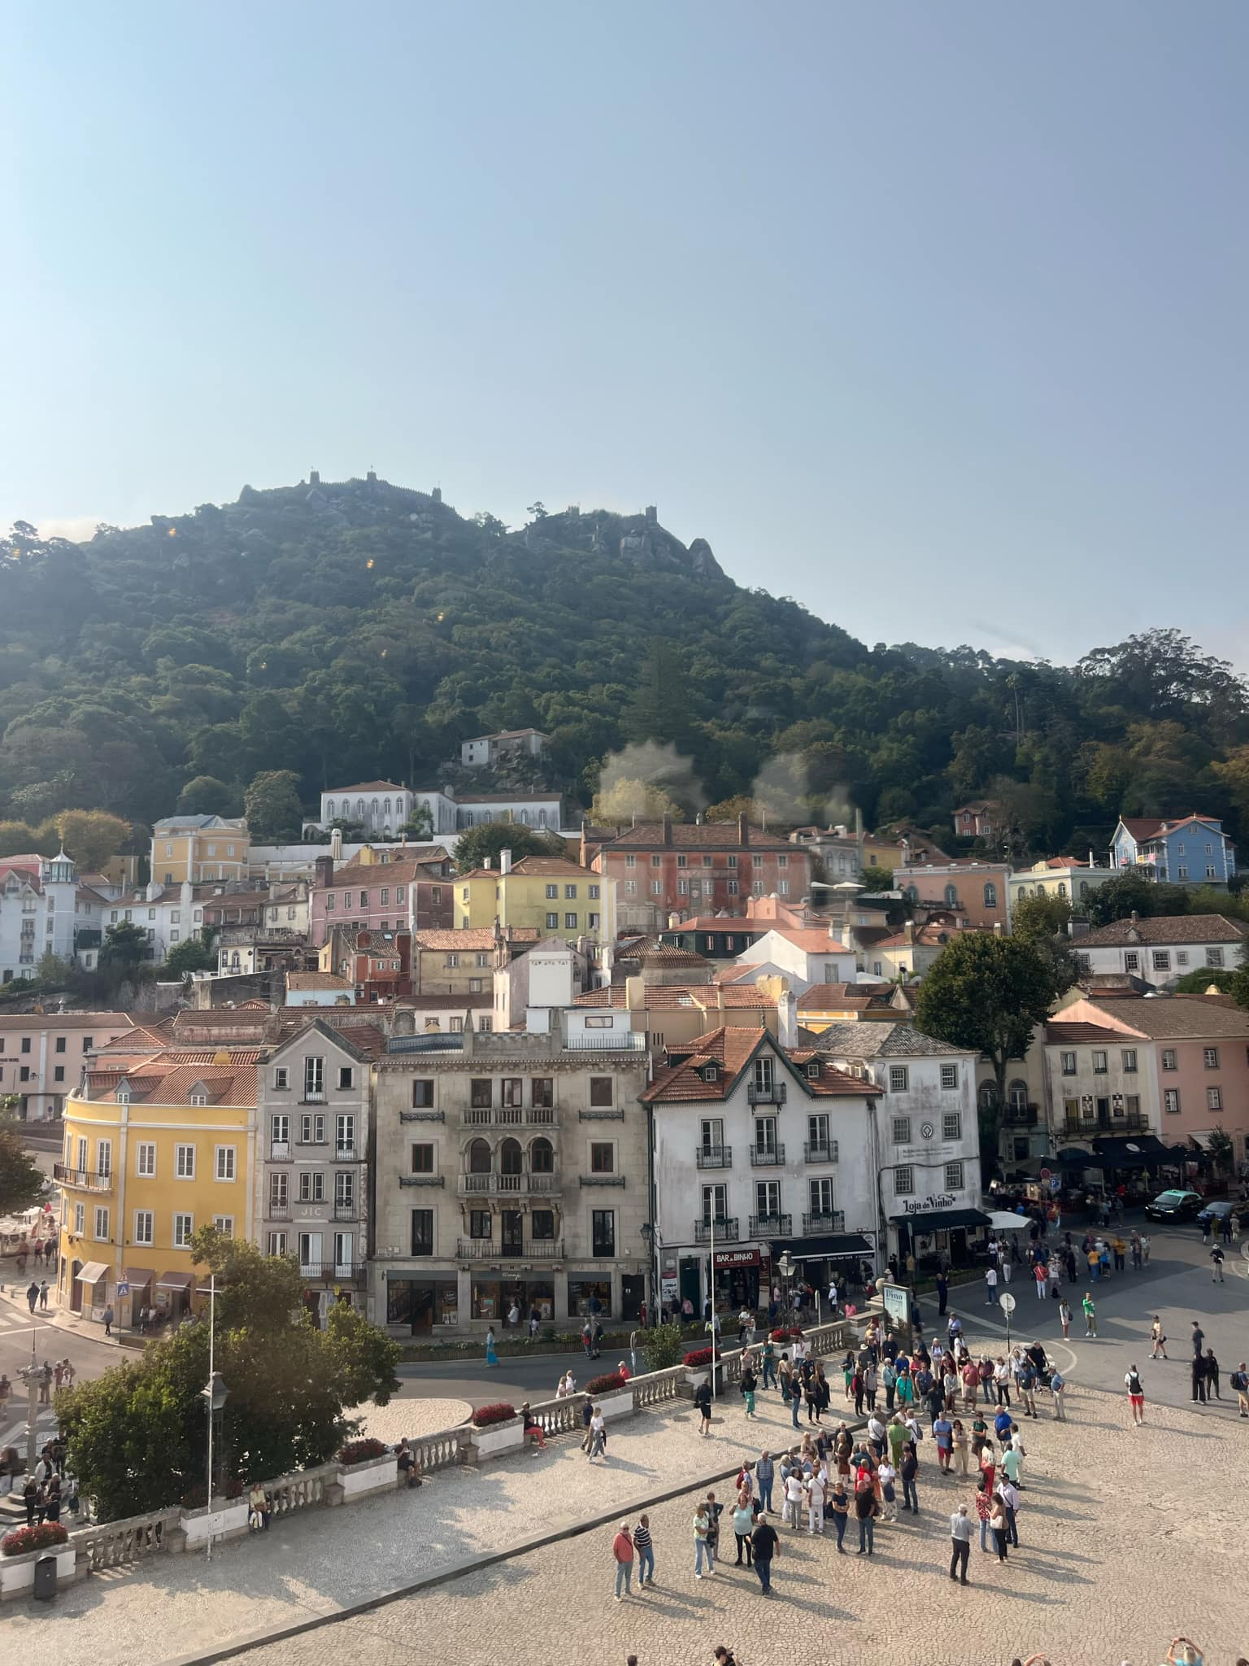
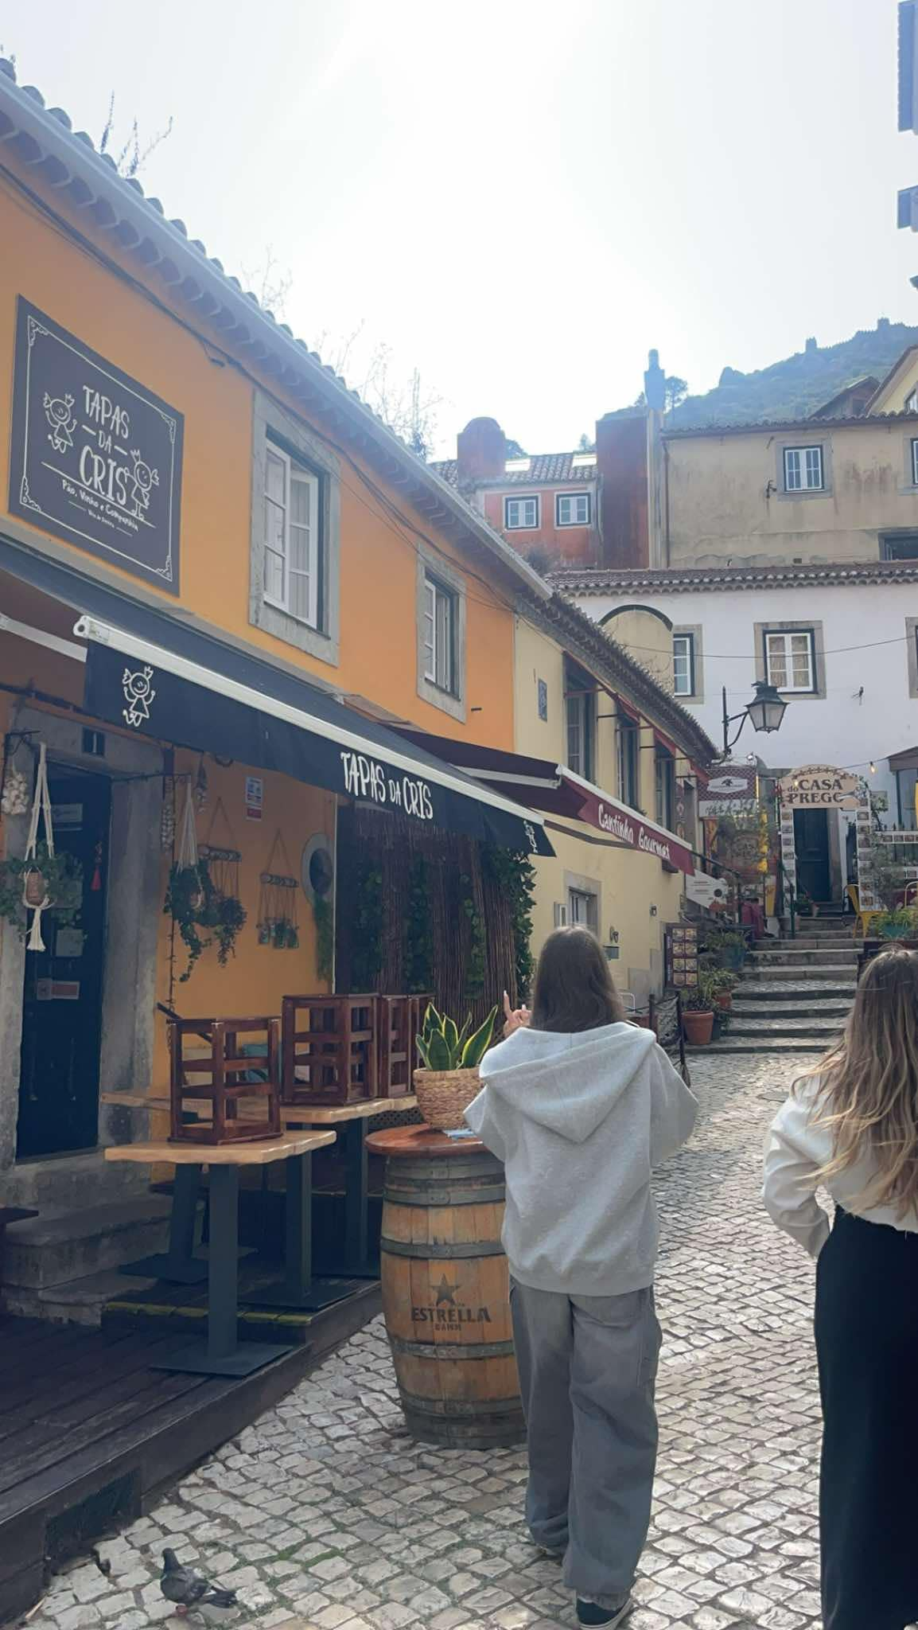
Sintra

Slide 9
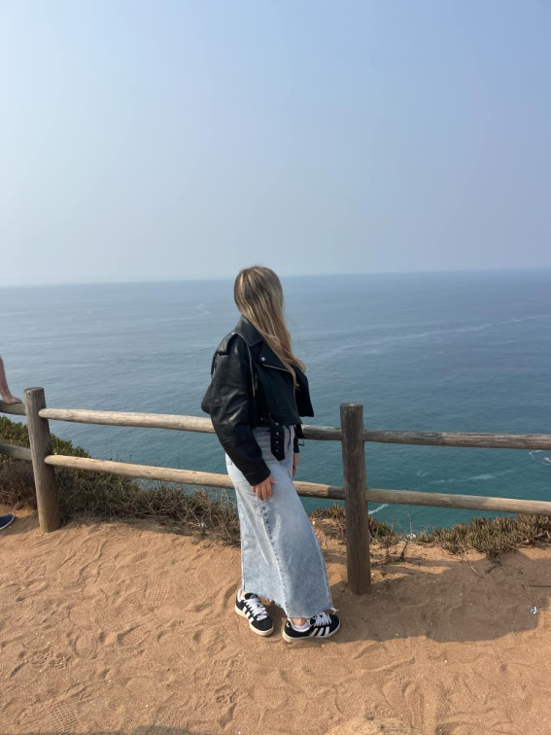
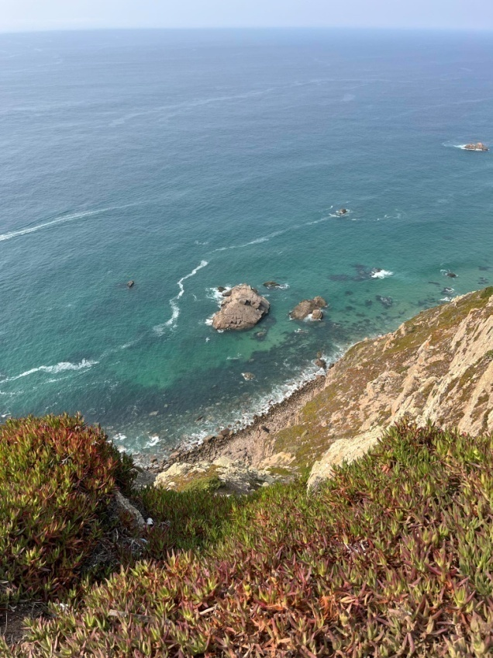
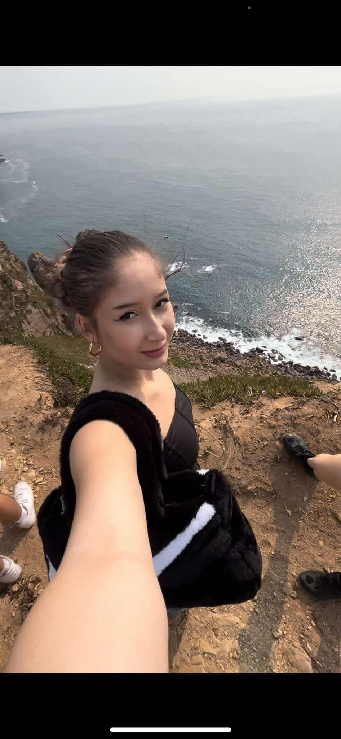
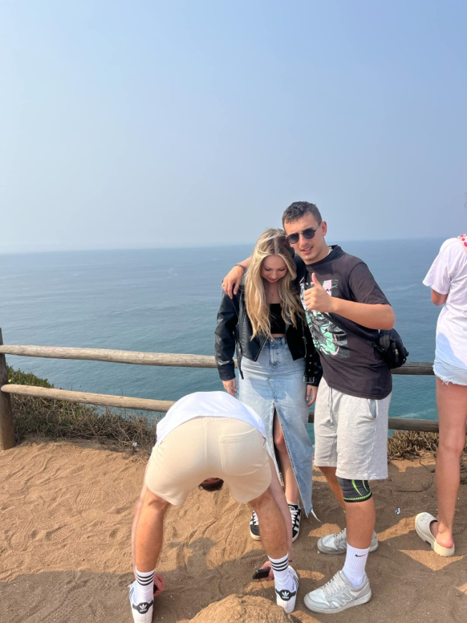
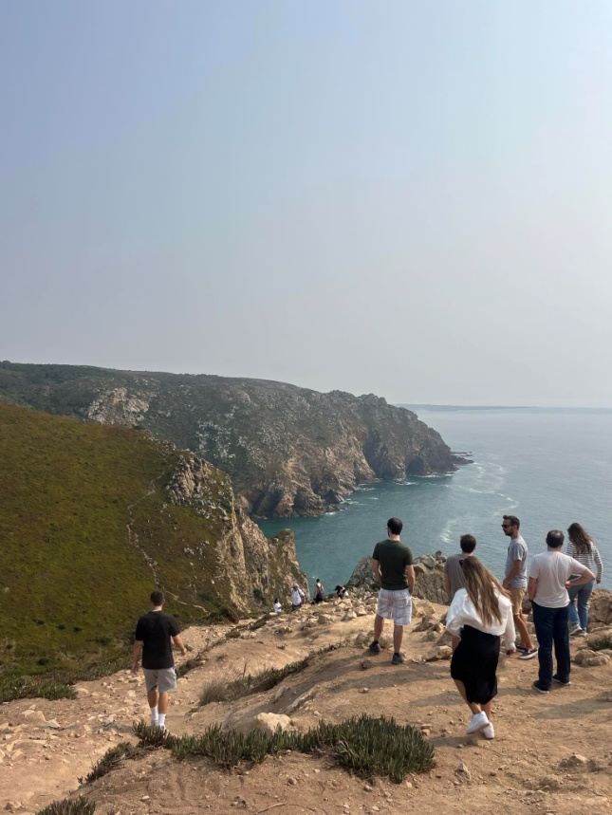
Colares

Slide 10
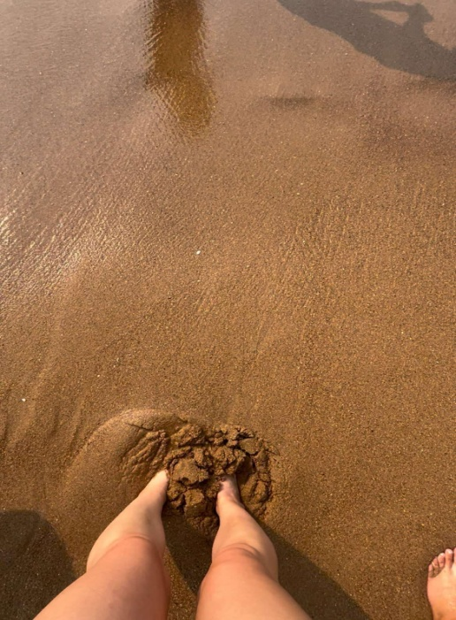
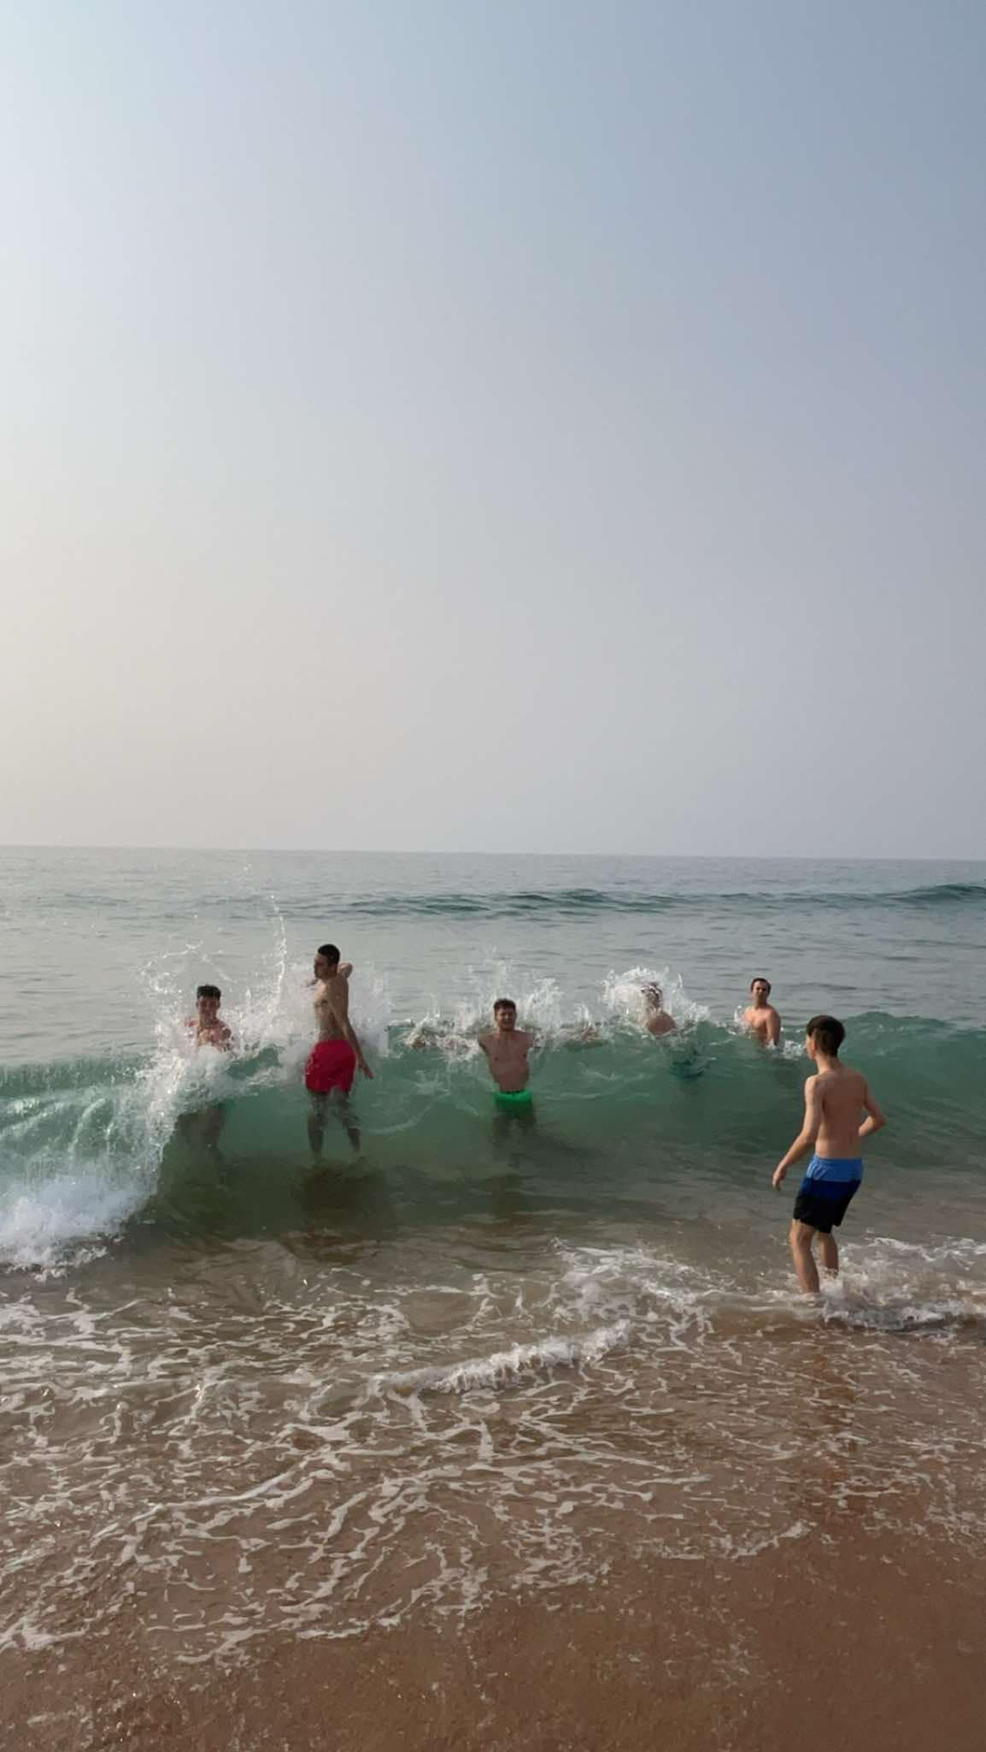
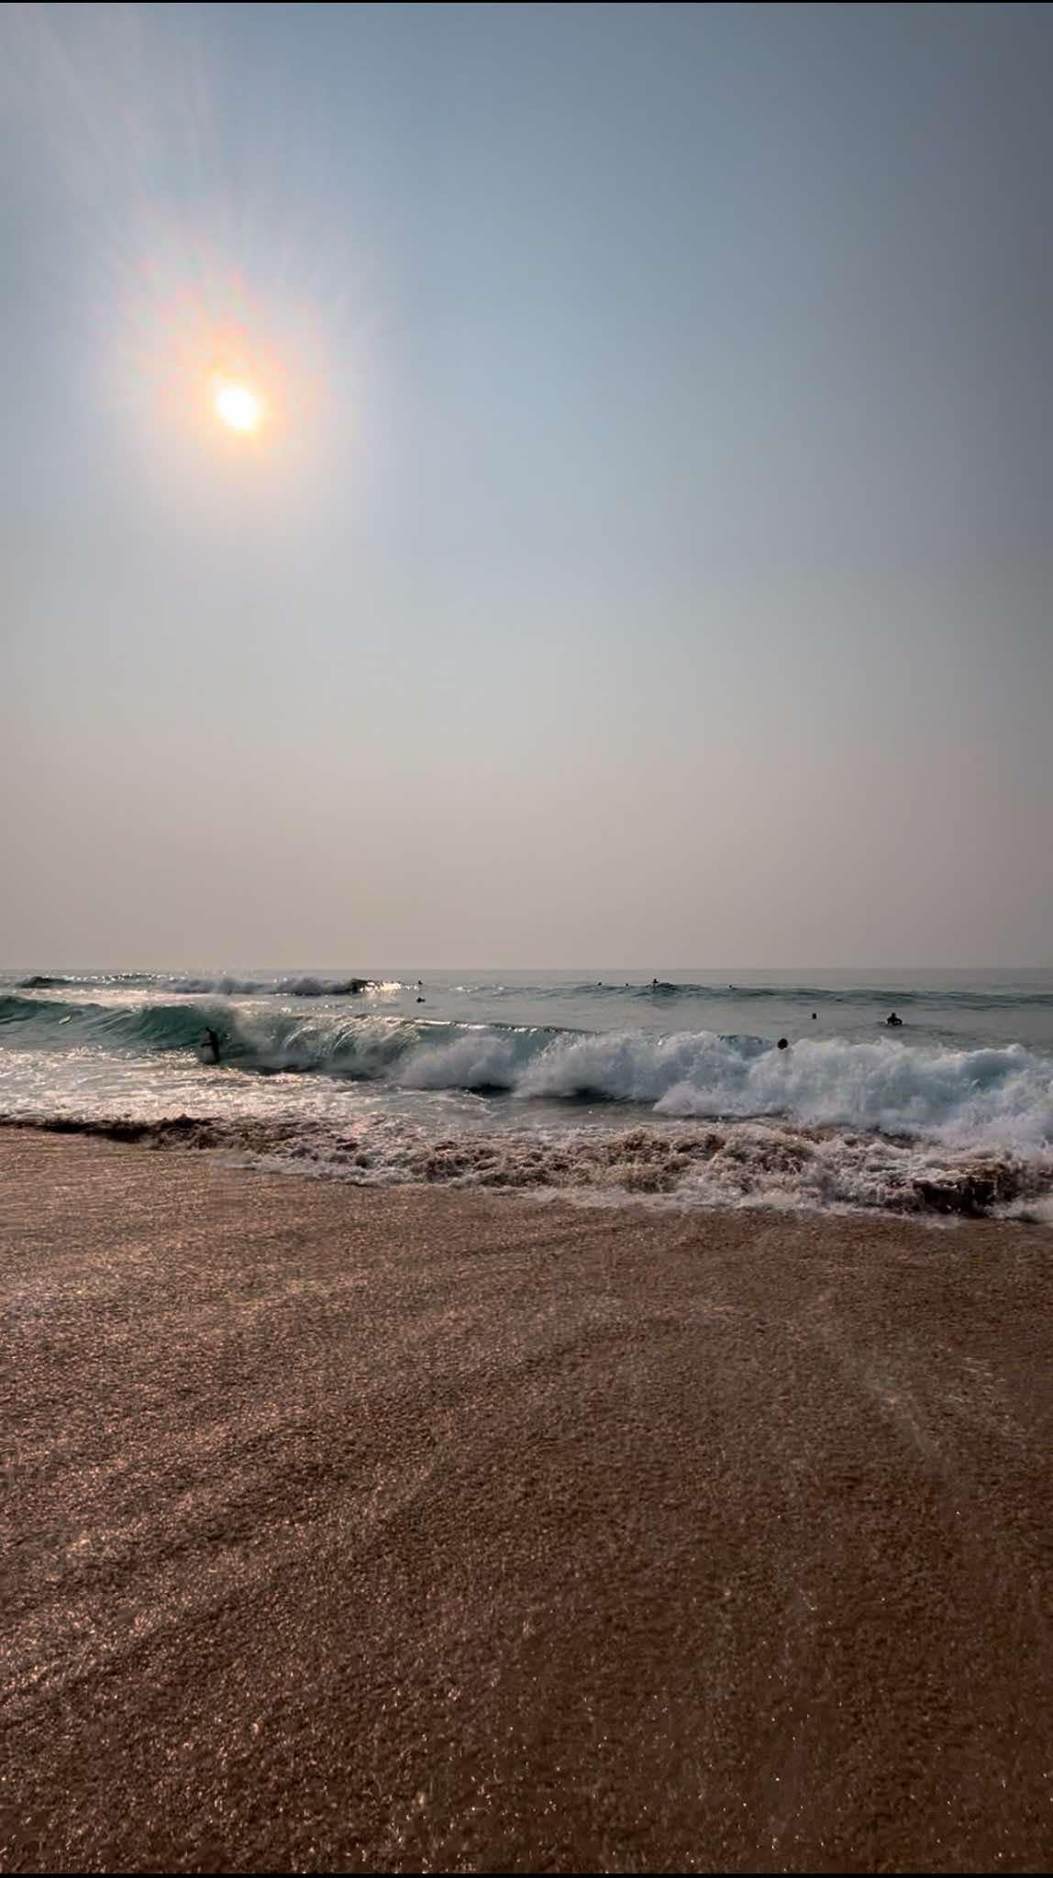
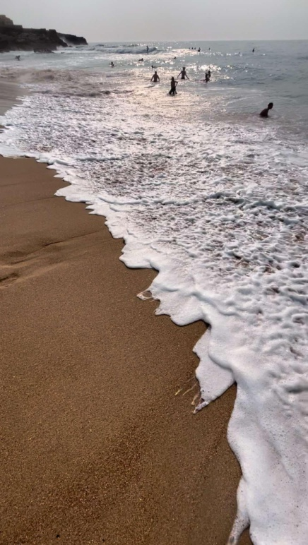
Pláž Guincho

Slide 11
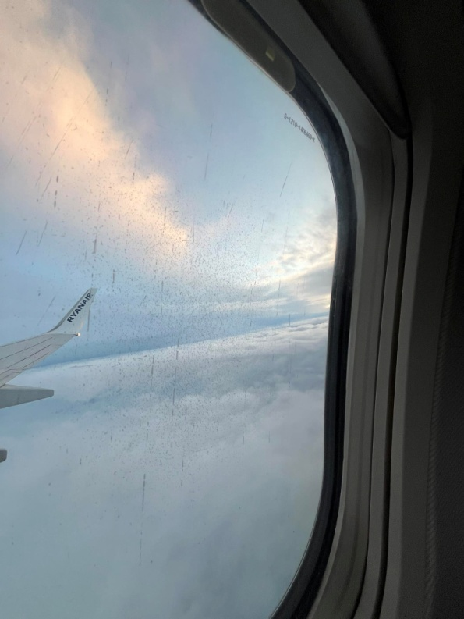
Naša cesta domov
Naša cesta domov bola smutná a emotívna keďže sme si uvedomovali, že toto je náš posledný deň v meste Montijo
Boli to 2 zaujímavé týždne za ktoré sme sa toho veľa naučili
Odleteli sme opäť z hlavného mesta Lisabon do Budapešti odkiaľ sme Flixbusom prišli do Prešova

Slide 12

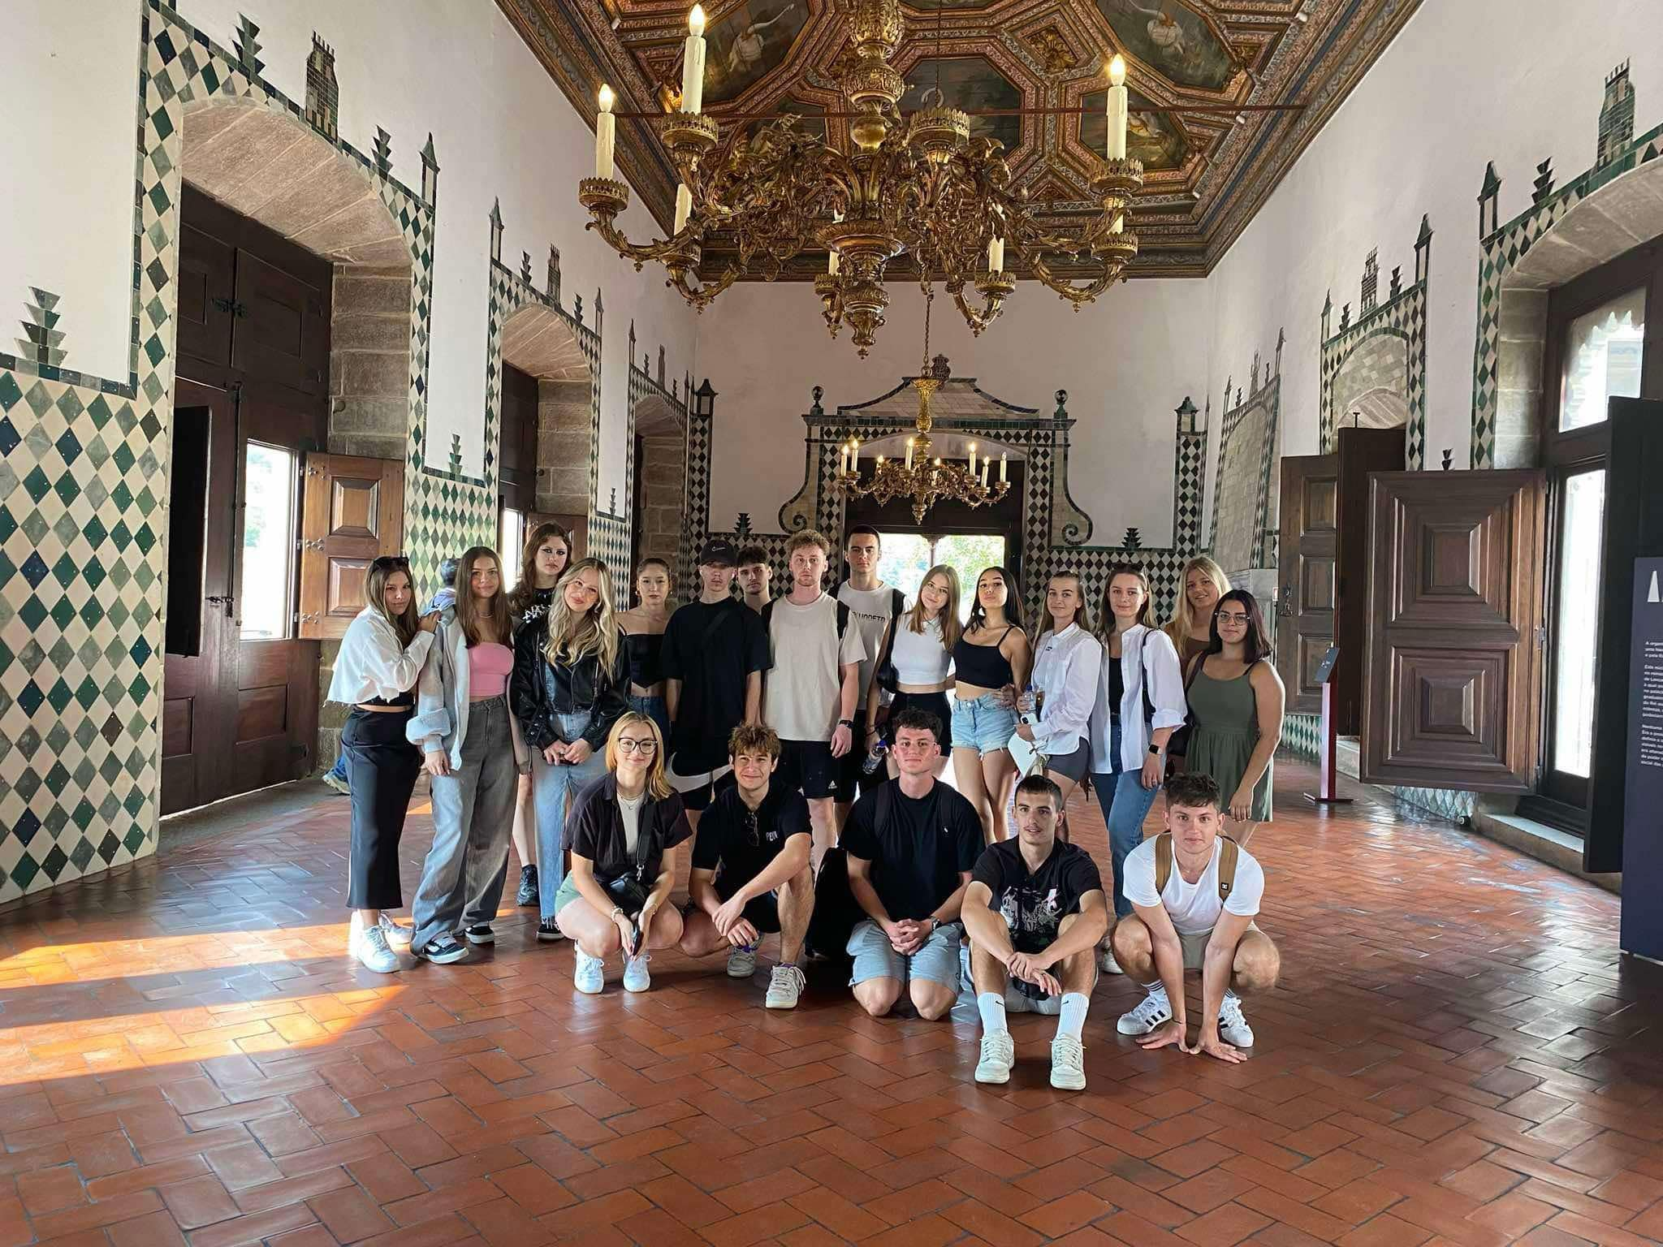
Ďakujeme
Sme strašne rady, že aj my sme mohli byť súčasťou tohto projektu Erasmus+
Bola to super skúsenosť a niečo čo nám dalo veľa do života
Zlepšili sme sa v angličtine a spoznali sme Portugalsko
Veľmi ďakujeme za túto možnosť a skvelý zážitok, ktorý nám dal veľa

Slide 13
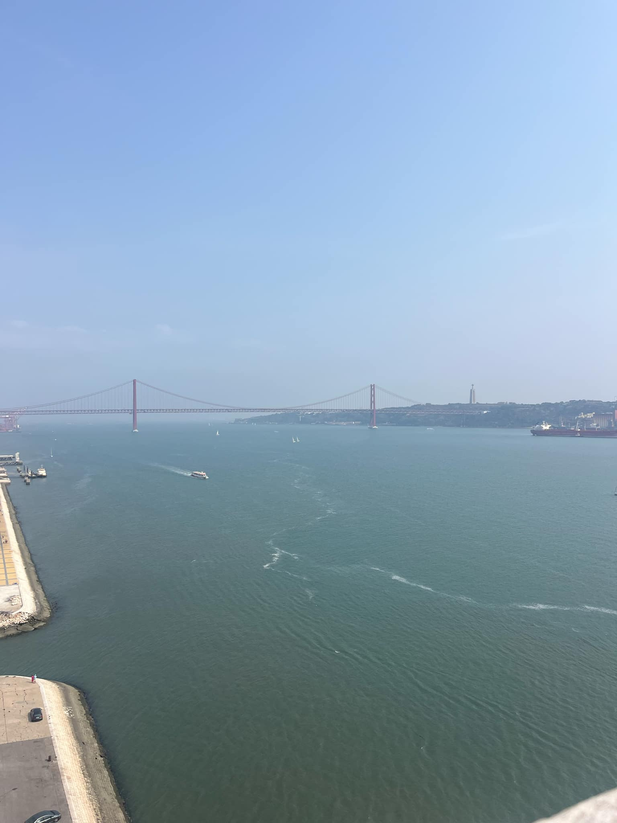
Ďakujeme Vám za pozornosť
Portugalsko-Montijo
2024

